Slide 1
黑湖小工单
使用指南
Black Lake Technologies

Slide 2
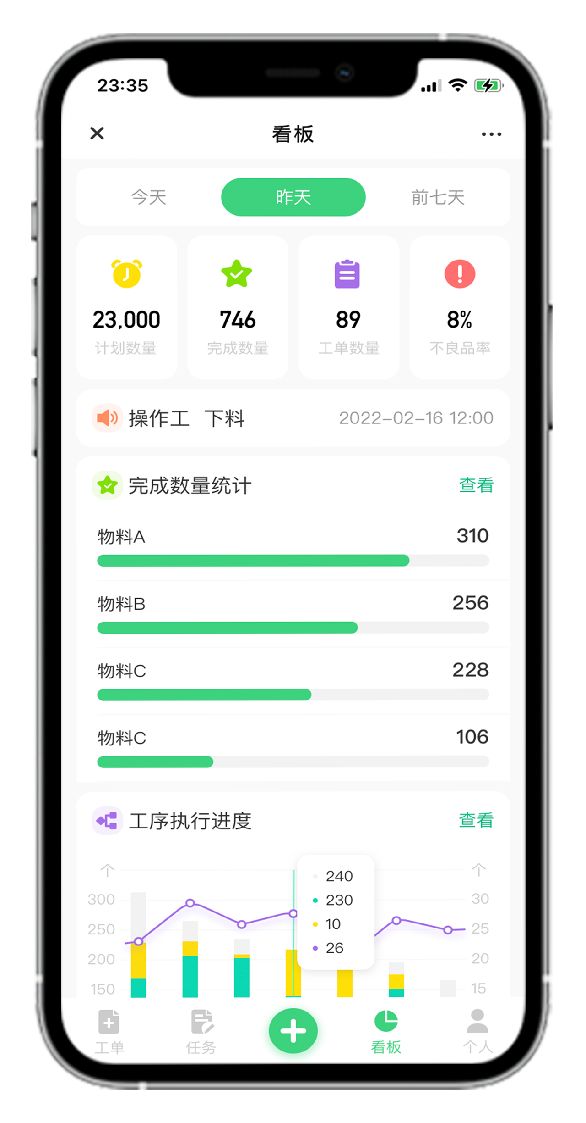
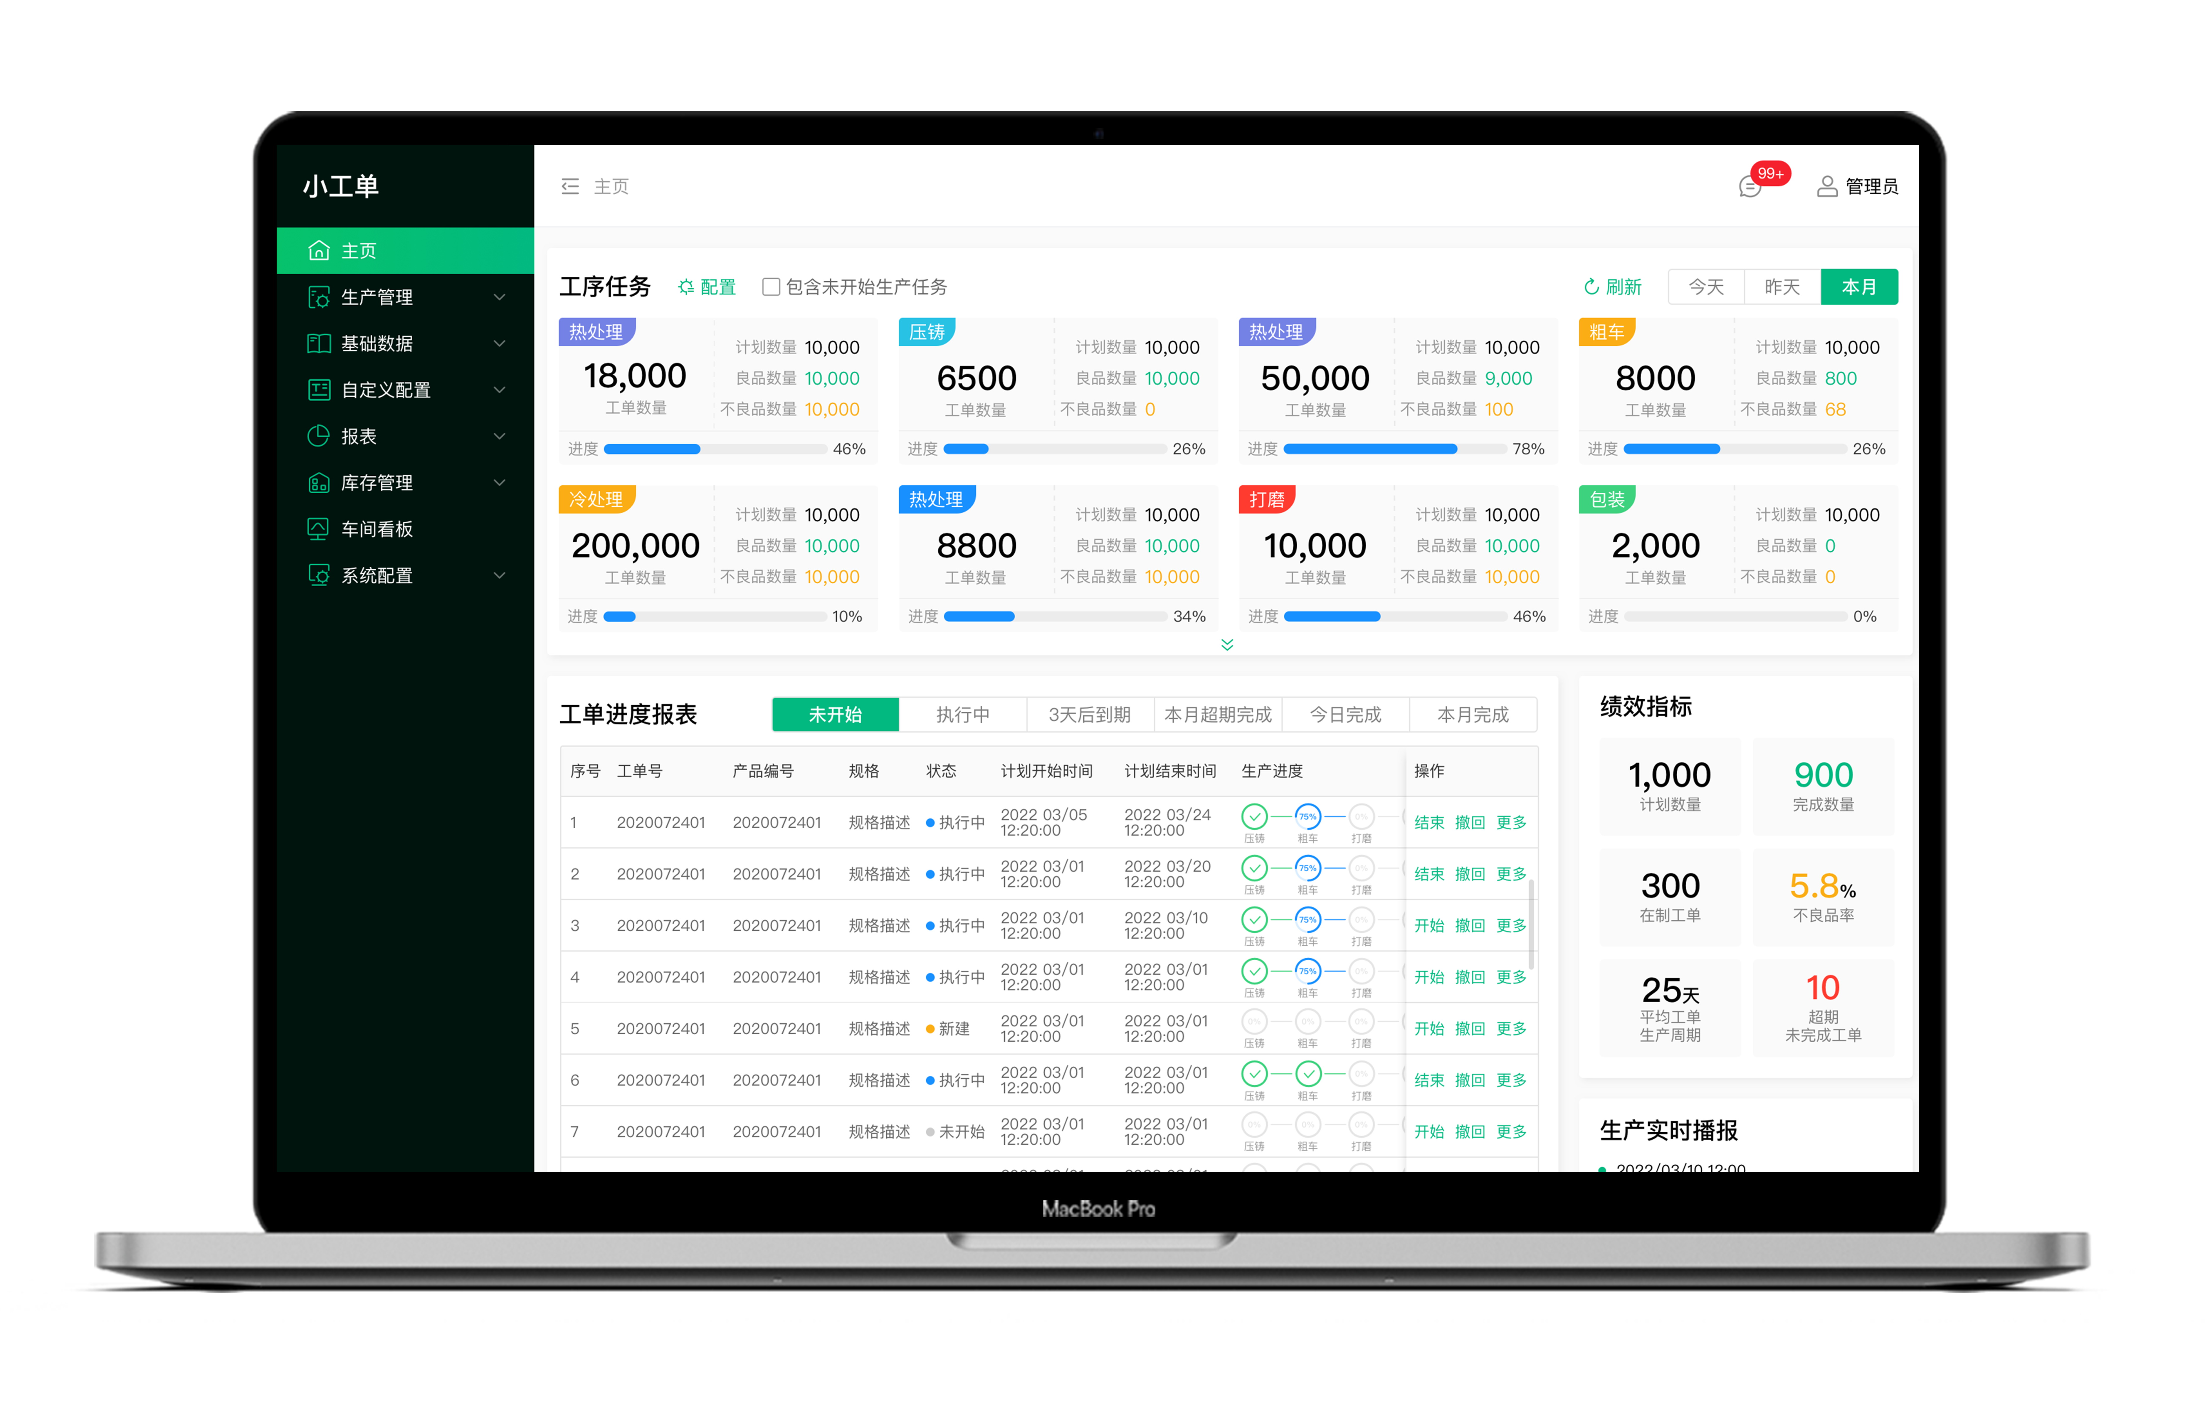
什么是「黑湖小工单」
7000+工厂
数字化转型首选
简单实用
高效协同
1周见效
随时随地，管理车间现场
「黑湖小工单」是简单实用的工厂数字化小程序，以轻量、简单、高效的方式，帮助高成长制造企业轻松迈出数字化转型第一步，打破工厂内外部数据孤岛，实现生产进度透明、生产任务快速下发、生产作业标准化、计时计件工资自动核算、库存台账实时更新、外协进度追溯等，让车间与办公室、厂内与供应链上下游实现高效协作，提升运转效率、质量及柔性制造能力，灵活快速响应多变的市场需求，领跑中国制造。
上海黑湖科技有限公司
Copyright@2021 Black Lake All Rights Reserved

Slide 4
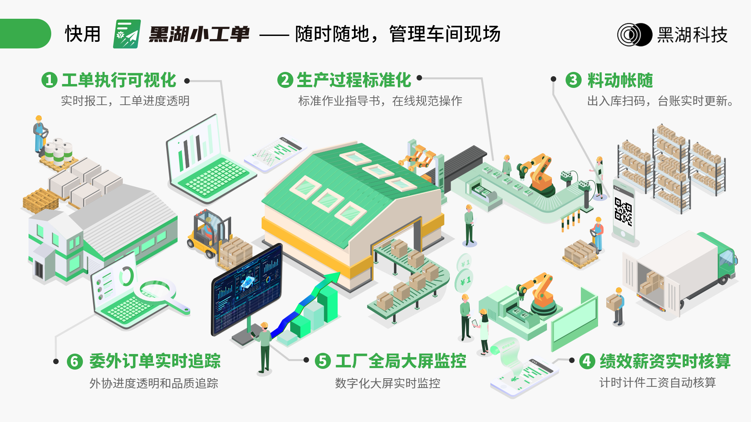

Slide 7
温馨提醒
1、购买前请务必联系客服，预约专业销售进行需求调研，确认需求匹配后方可下单购买；
2、软件服务启用日期说明：软件服务以账号开通日为启用日期
服务流程
服务流程包括：售前调研—线上下单——开通账号—实施培训——持续服务

